Slide 1
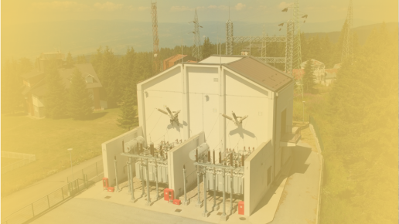


14. SAVETOVANJE O ELEKTRODISTRIBUTIVNIM MREŽAMA sa regionalnim učešćem
14th CONFERENCE ON ELECTRICITY DISTRIBUTION with regional participation
16 - 20 / 09 / 2024, Kopaonik, Srbija
NAZIV RADA PAPER TITLE
Autori rada Paper authors

Slide 2

UVOD / INTRODUCTION
Text
Text
..
..
14. SAVETOVANJE O ELEKTRODISTRIBUTIVNIM MREŽAMA sa regionalnim učešćem | 14th CONFERENCE ON ELECTRICITY DISTRIBUTION with regional participation
16 - 20 / 09 / 2024, Kopaonik, Srbija

Slide 3
PODNASLOV / SUBTITLE
Text
Text
..
..
14. SAVETOVANJE O ELEKTRODISTRIBUTIVNIM MREŽAMA sa regionalnim učešćem | 14th CONFERENCE ON ELECTRICITY DISTRIBUTION with regional participation
16 - 20 / 09 / 2024, Kopaonik, Srbija

Slide 4
PODNASLOV / SUBTITLE
Text
Text
..
..
14. SAVETOVANJE O ELEKTRODISTRIBUTIVNIM MREŽAMA sa regionalnim učešćem | 14th CONFERENCE ON ELECTRICITY DISTRIBUTION with regional participation
16 - 20 / 09 / 2024, Kopaonik, Srbija

Slide 5
ZAKLJUČAK / CONCLUSION
Text
Text
..
..
14. SAVETOVANJE O ELEKTRODISTRIBUTIVNIM MREŽAMA sa regionalnim učešćem | 14th CONFERENCE ON ELECTRICITY DISTRIBUTION with regional participation
16 - 20 / 09 / 2024, Kopaonik, Srbija

Slide 6
HVALA NA PAŽNJI!
THANK YOU FOR YOUR ATTENTION!
Kontakt podaci autora Contact details
14. SAVETOVANJE O ELEKTRODISTRIBUTIVNIM MREŽAMA sa regionalnim učešćem
14th CONFERENCE ON ELECTRICITY DISTRIBUTION with regional participation
16 - 20 / 09 / 2024, Kopaonik, Srbija

